Slide 1

SŠ za učitelje geografije, avgust 2021
Ocenjevanje na drugačne načine
Dr. Anton Polšak

Slide 2
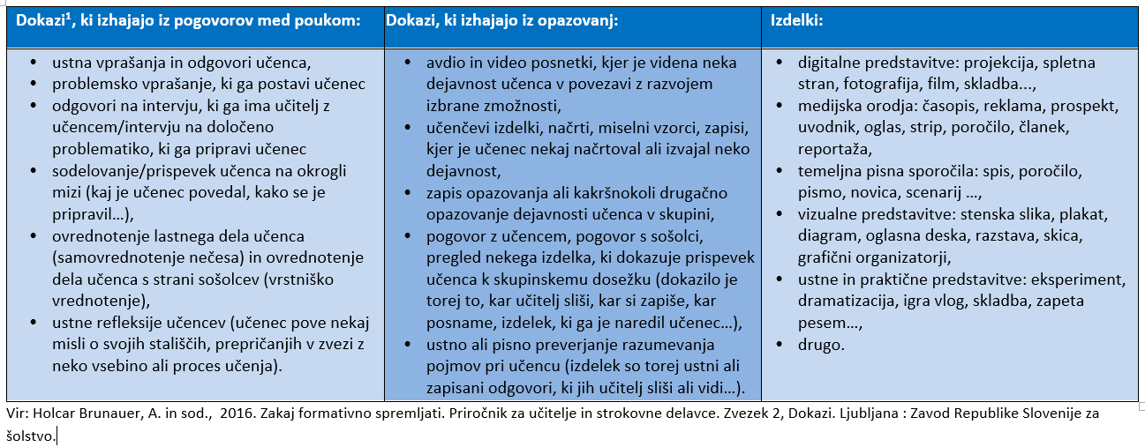
Dokazi o učenju
Kaj od tega lahko ocenimo?

Slide 3
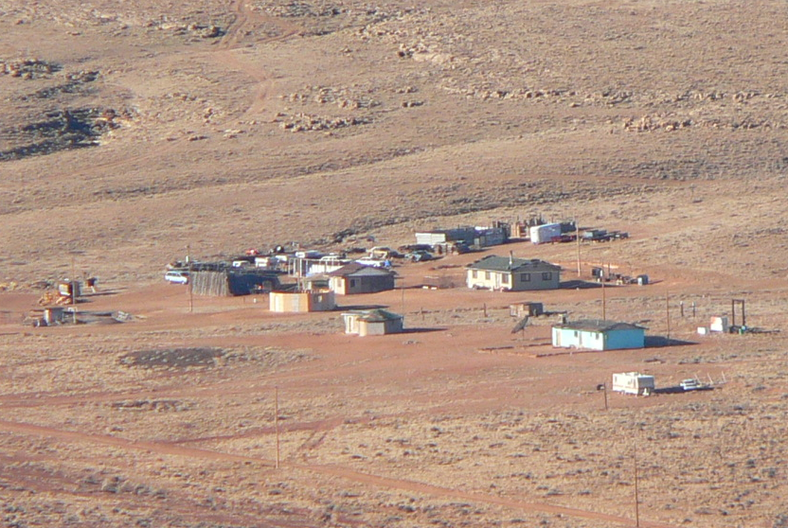
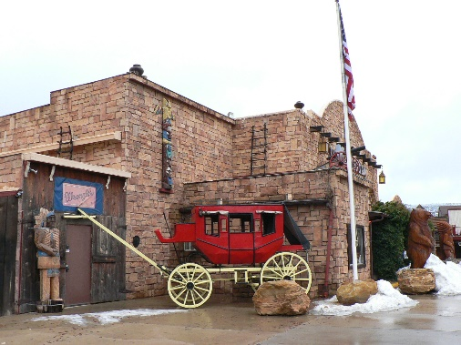
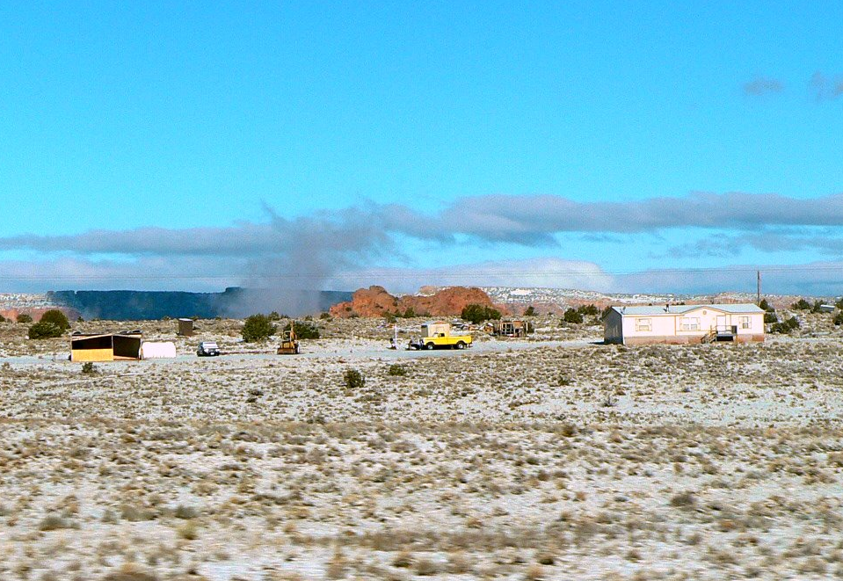
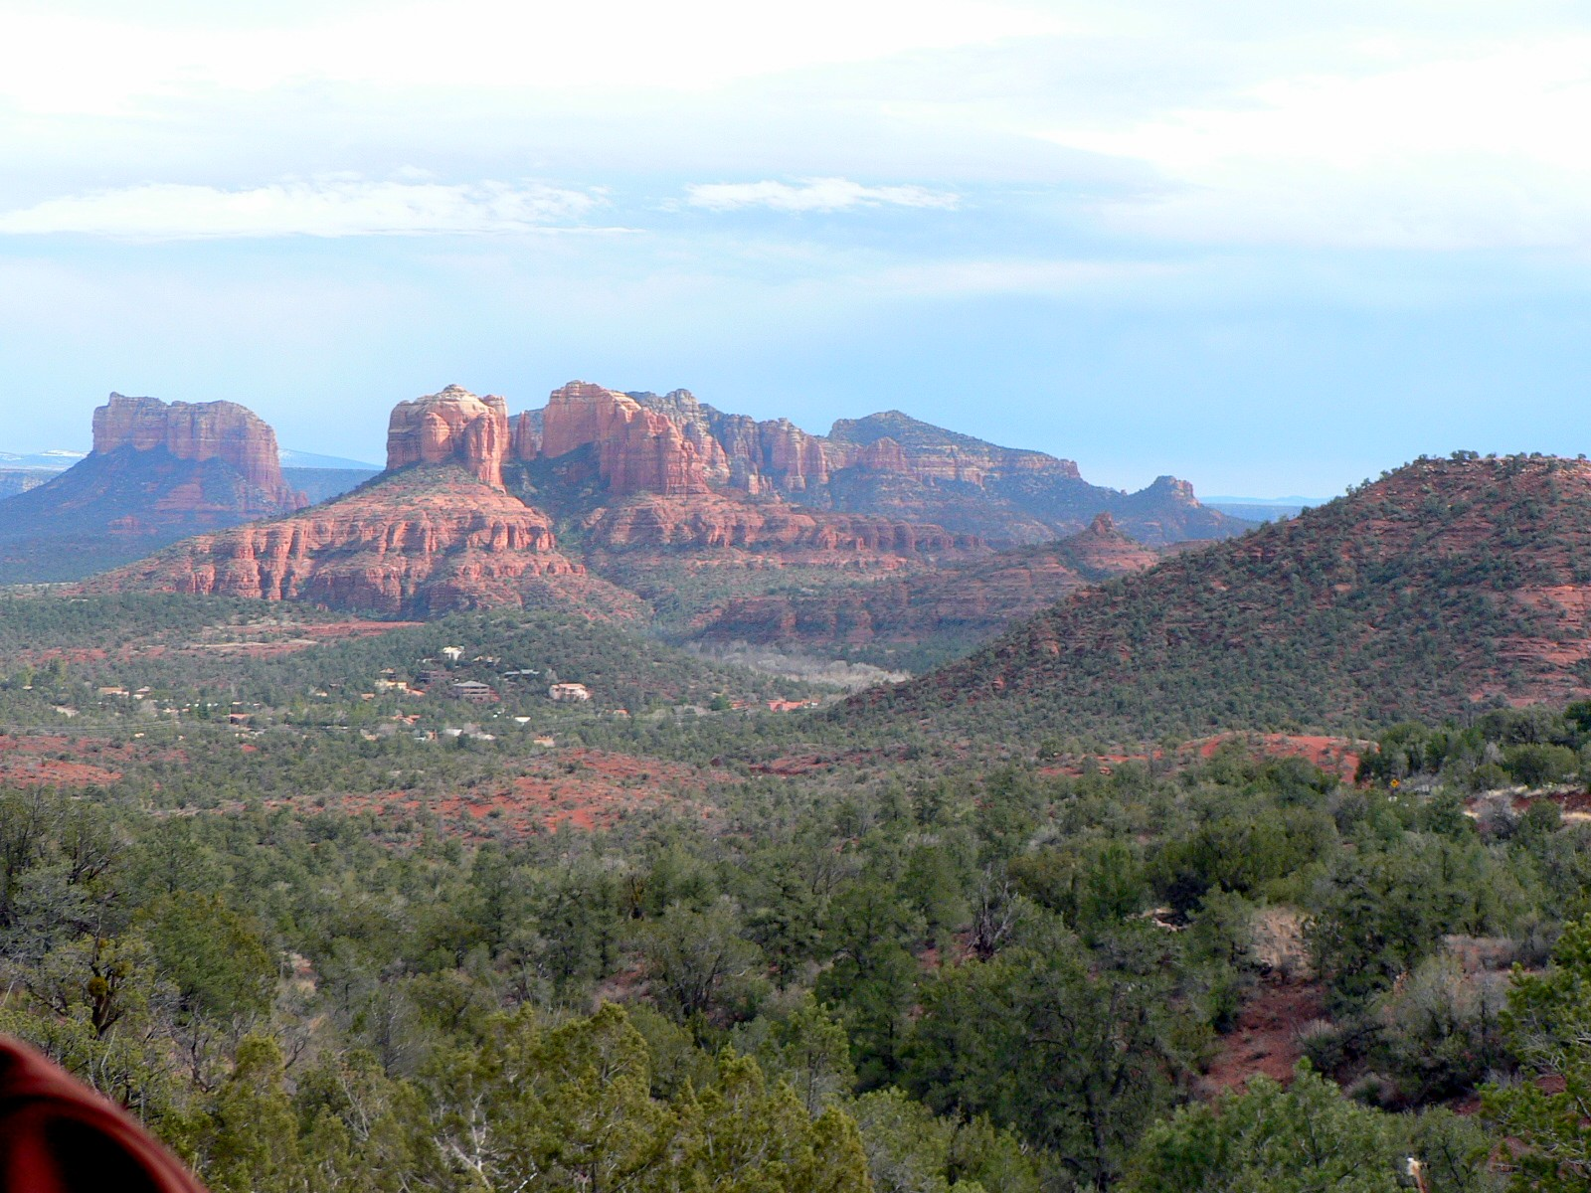
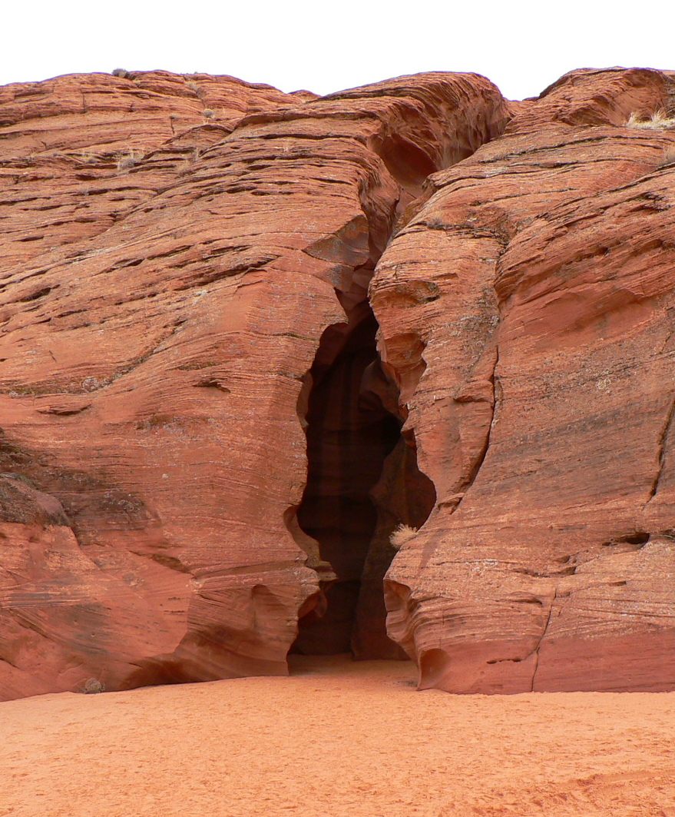
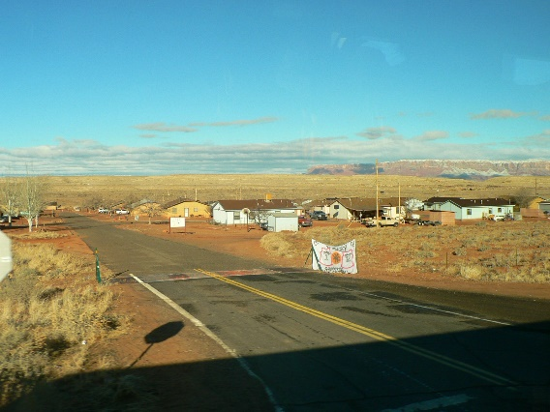
Primer:
ocenjevanje pisnih sestavkov
Pretekle izkušnje, Vsebina in zgradba
Učenje o krajših in daljših pisnih sestavkih
Kriteriji uspešnosti Povratne informacije (sošolci ali učitelj)
Pisanje krajših in daljših pisnih sestavkov (Sev. Amerika, Avstralija …)
Naseljevanje Evropejcev
Položaj staroselcev …
Pisanje krajših in daljših pisnih sestavka za ocenjevanje.

Slide 4
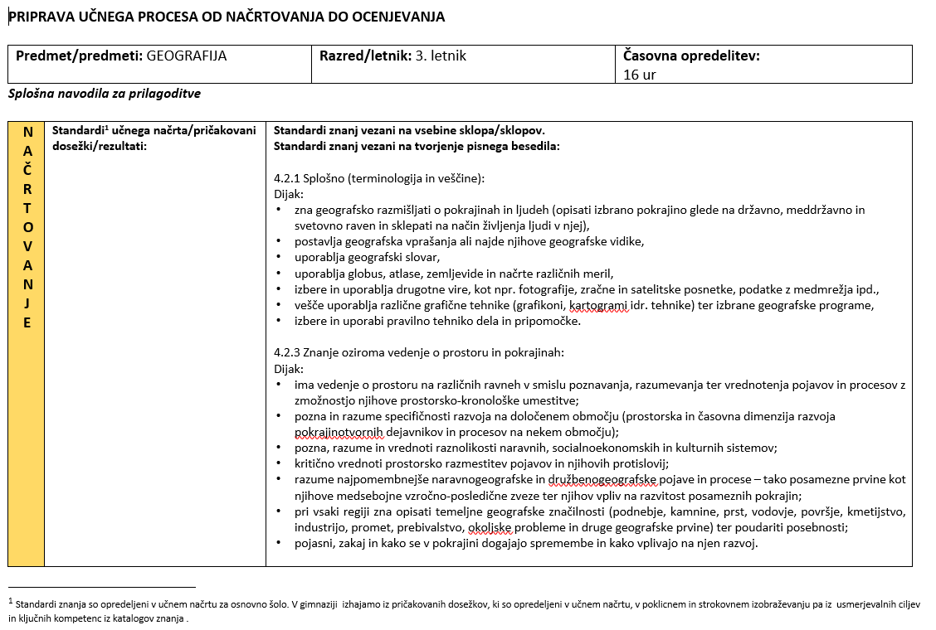

Slide 5
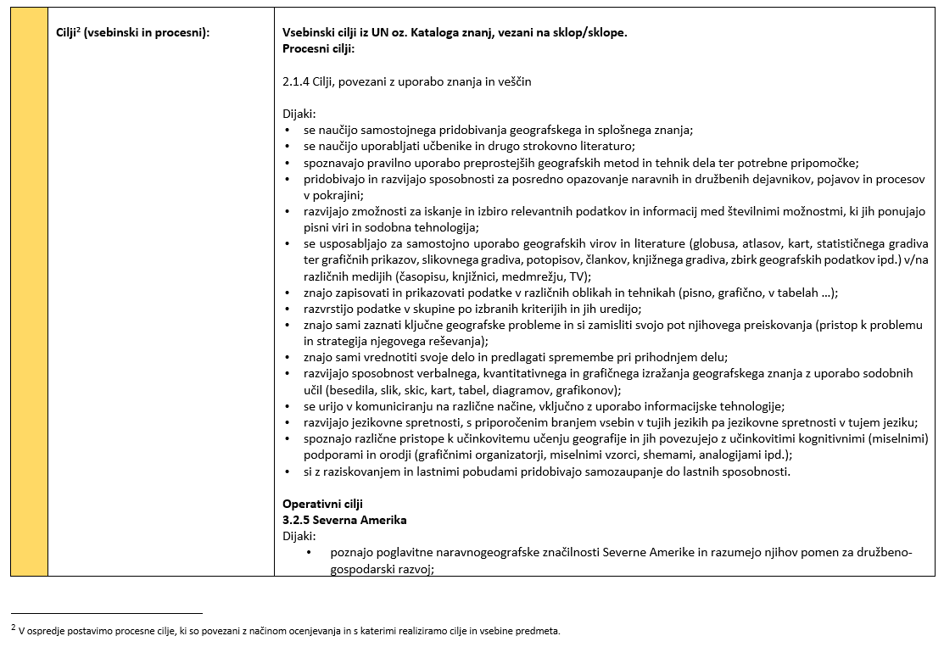

Slide 6
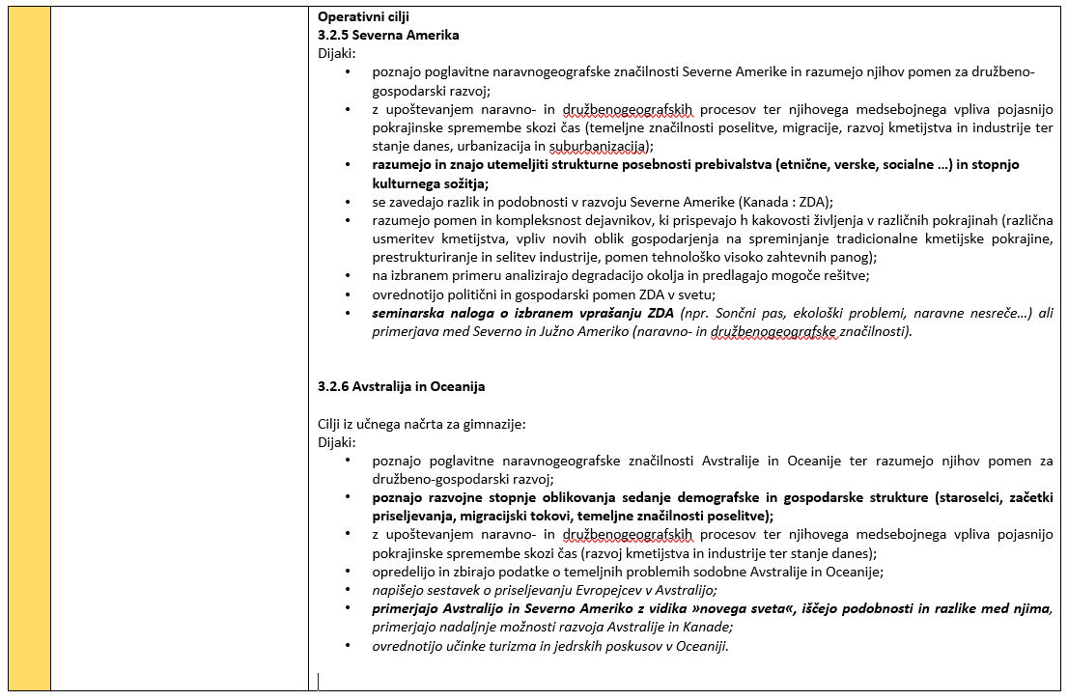

Slide 7
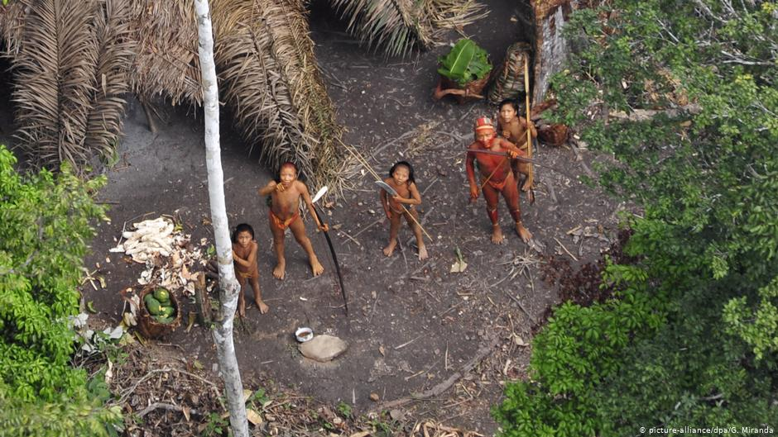
Vključimo lahko tudi latinsko Ameriko
Dijaki:
razlikujejo Latinsko in Južno Ameriko;
določijo naravne enote Srednje Amerike in poznajo njene poglavitne naravnogeografske lastnosti;
določijo poglavitne značilnosti v naravnogeografskih lastnostih Južne Amerike;
analizirajo in vrednotijo naslednje probleme:
kolonialna preteklost in prebivalstvo,
razlike med območji,
prostorski razvoj Brazilije in Amazonije,
krčenje tropskega deževnega gozda,
položaj avtohtonega prebivalstva (staroselska ljudstva) v sodobni družbi,
posebne geopolitične razmere (vojaške hunte, gverila, kokain, veleposest …);
izberejo ključna vprašanja iz poglavja Južna Amerika in jih argumentirajo;
predstavijo po lastni izbiri eno državo Latinske Amerike.
13 % ozemlja Brazilije je zemlja staroselcev.
Brazil′s indigenous people fight back against Bolsonaro′s attacks on Amazon | World| Breaking news and perspectives from around the globe | DW | 06.01.2019

Slide 8
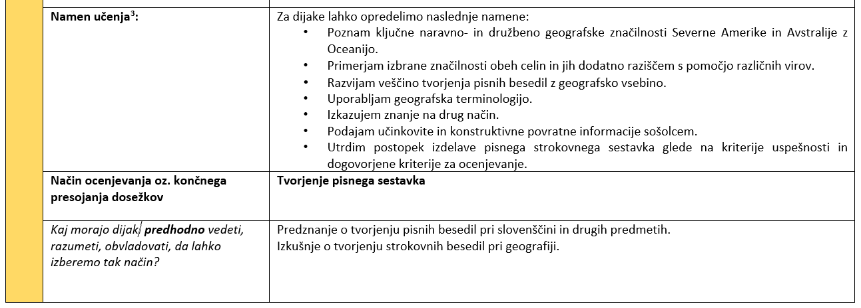

Slide 9
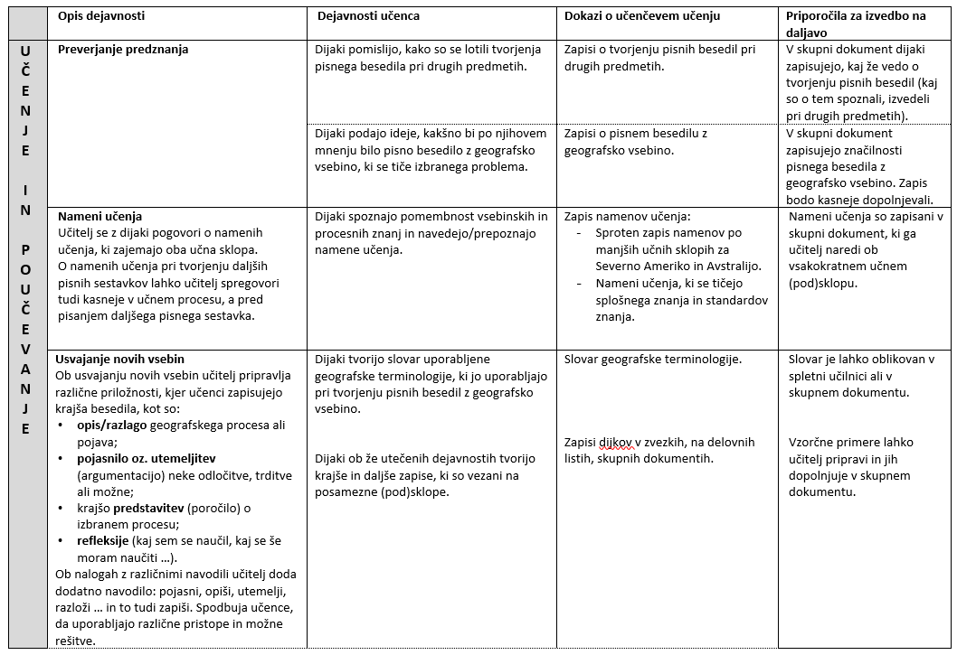

Slide 10
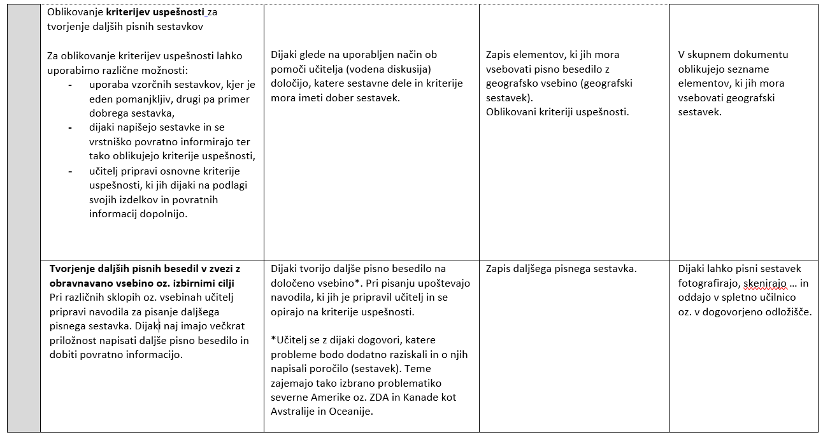

Slide 11
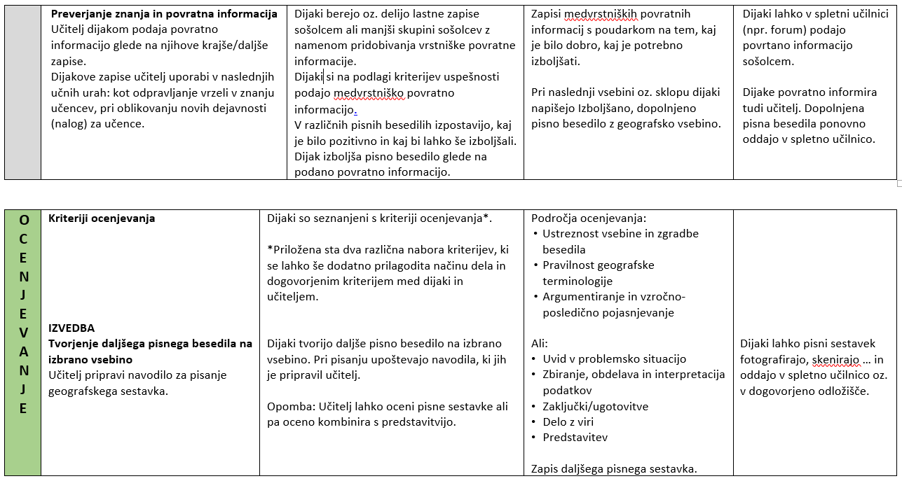

Slide 12
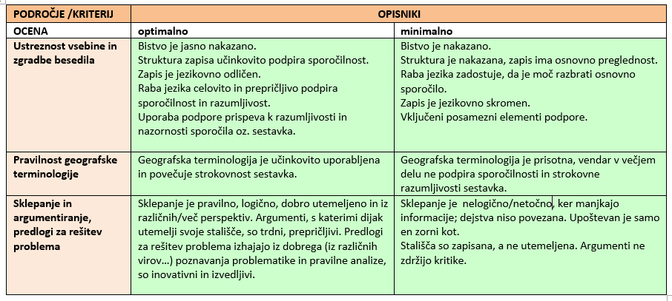
Področja ocenjevanja:
Ustreznost vsebine in zgradbe besedila
Pravilnost geografske terminologije
Argumentiranje in vzročno-posledično pojasnjevanje

Slide 13
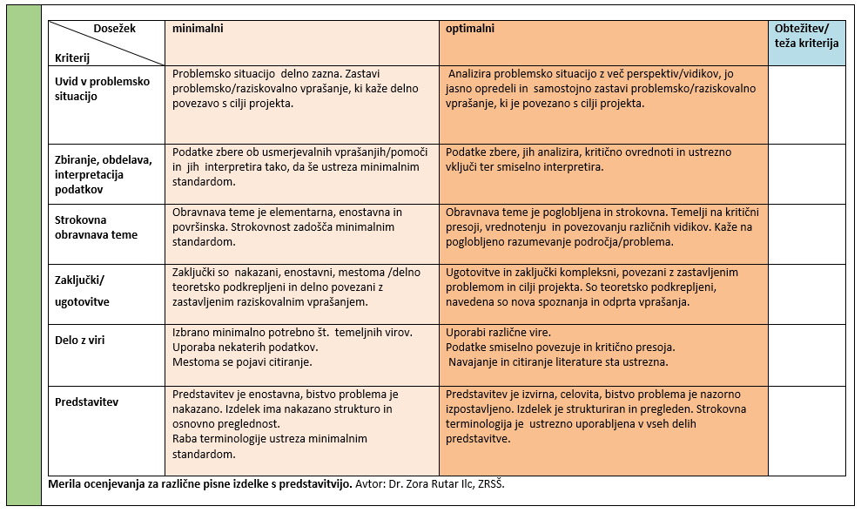
Ali:
Uvid v problemsko situacijo
Zbiranje, obdelava in interpretacija podatkov
Zaključki/ugotovitve
Delo z viri
Predstavitev

Slide 14
Zapisi o tvorjenju pisnih besedil pri drugih predmetih.
Zapisi o pisnem besedilu z geografsko vsebino.
Zapis namenov učenja: Sproten zapis namenov po manjših učnih sklopih za Severno Ameriko in Avstralijo. Nameni učenja, ki se tičejo splošnega znanja in standardov znanja.
Slovar geografske terminologije. Zapisi učencev v zvezkih, na delovnih listih, skupnih dokumentih.
Zapis elementov, ki jih mora vsebovati pisno besedilo z geografsko vsebino (geografski sestavek). Oblikovani kriteriji uspešnosti.
Zapis daljšega pisnega sestavka.
Zapisi medvrstniških povratnih informacij s poudarkom na tem, kaj je bilo dobro, kaj je potrebno izboljšati. Pri naslednji vsebini oz. sklopu dijaki napišejo Izboljšano, dopolnjeno pisno besedilo z geografsko vsebino.
Zapis daljšega pisnega sestavka za ocenjevanje.

Slide 15
Dodaten razmislek:
Merila za ocenjevanje kompleksnega mišljenja in izdelkov
Primerjanje:
izbira primernih elementov za primerjanje,
izbira primernih značilnosti za primerjavo in
ustreznost ugotavljanja podobnosti in razlik med elementi po izbranih značilnostih.
Razvrščanje:
1. ustreznost izbire ključnih elementov za razvrščanje,
2. ustreznost izbire ključev oz. pravil za članstvo v kategoriji,
3. ustreznost uvrščanja po njih.
Sklepanje:
ustreznost ugotavljanja elementov, iz katerih je mogoče izpeljati sklepe,
ustreznost interpretiranja informacij, iz katerih so izpeljani sklepi,
jasnost in logičnost sklepov.
Analiza napak:
1. ustreznost ugotavljanja ključnih napak,
2. ustreznost predvidevanja učinka napak,
3. učinkovitost priporočil za popravljanje napak.

Slide 16
Utemeljevanje:
1. ustreznost izbire trditev, ki potrebujejo utemeljitev,
2. zadostnost in primernost podpore,
3. izčrpnost vpogleda v omejitve lastnega utemeljevanja.
Abstrahiranje:
1. ustreznost ugotavljanja ključnih informacij, uporabnih za luščenje bistvenega,
2. reprezentativnost splošnega vzorca,
3. posplošljivost na nove situacije.
Analizo perspektiv:
1. prodornost ugotavljanja različnih perspektiv,
2. prodornost ugotavljanja njihovih ozadij,
3. prodornost ugotavljanja njihovih pomanjkljivosti.
Odločanje:
1. izčrpnost alternativ, ki jih kaže upoštevati,
2. jasnost kriterijev, po katerih je mogoče izpeljati odločanje,
3. kakovost odločitev glede na kriterije in začetni problem.

Slide 17
Preiskovanje:
1. prodornost ugotavljanja tega, kar je že znano,
2. prodornost ugotavljanje nejasnosti, negotovosti in protislovij,
3. logičnost razlag zanje.
Eksperimentalno raziskovanje:
1. ustreznost pojasnjevanja opazovanih pojavov ob upoštevanju vseh dejstev in konceptov,
2. logičnost napovedi,
3. učinkovitost izvedbe eksperimenta za preizkušanje napovedi,
4. učinkovitost ovrednotenja izida in originalnost razlage.
Reševanje problemov (v smislu premagovanja ovir):
1. ustreznost ugotavljanja ovir,
2. ustvarjalno iskanje alternativ za njihovo premagovanje,
3. učinkovita izbira rešitev.
Odkrivanje novega:
1. prodornost ugotavljanja, kje je potreben razvoj novega,
2. zahtevnost kriterijev kakovosti,
3. poglobljenost vpogleda in izboljševanja.

Slide 18
Delo z viri:
1. učinkovitost rabe različnih tehnik za zbiranje informacij in raznovrstnih virov informacij,
2. učinkovitost interpretiranja in sintetiziranja informacij,
3. ustreznost ovrednotenja pomena različnih zbranih informacij in virov.
Predstavljanje idej na različne načine:
1. jasnost in učinkovitost izražanja idej,
2. učinkovitost predstavljanja idej za različne namene,
3. učinkovitost predstavljanja idej na različne načine,
4. ustvarjanje različnih kakovostnih produktov.
Sodelovanje:
1. prizadevanje za skupne cilje,
2. učinkovitost rabe medosebnih veščin,
3. učinkovitost prevzemanja različnih vlog v skupini.
Vir: Rutar Ilc, Z. (2004). Pristopi k poučevanju, preverjanju in ocenjevanju. Ljubljana: ZRSŠ, str. 165-167 in 170-172.

